Slide 1
Friese Preventieaanpak
Waar wij ons samen sterk voor maken!
Brainstorm ‘Weten wat werkt’
25-10-2022

Slide 2
Het programma
13:00 uur Inloop
13:30 uur Opening
13:35 uur Introductie vanuit onderwijs/onderzoek/kennisagenda FPA
14:15 uur Brainstormgroep ronde 1 met diverse deelnemers
15:00 uur Pauze en korte reflectie
15:15 uur Brainstormgroep ronde 2 met diverse deelnemers
16:00 uur Terugkoppeling en reflectie
16:30 uur Afsluiting

Slide 3
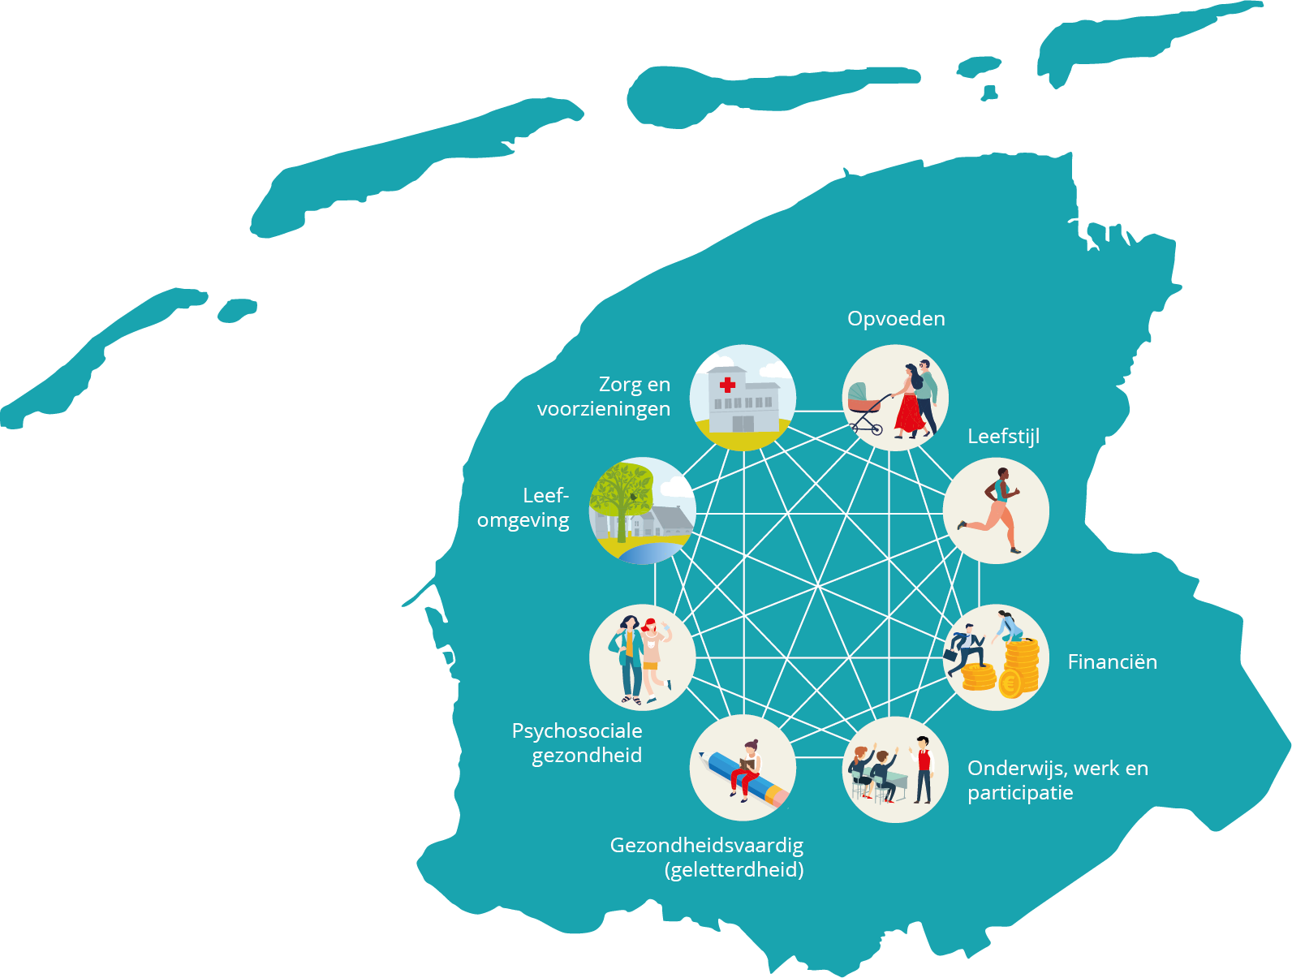

Wat gaan we doen?
Nieuwsgierige vragen uit de praktijk ophalen
Van praktijkvragen naar onderzoeksvragen
Onderzoeksopdrachten voor onderwijs, wetenschappelijk veld
Want als we steeds beter WETEN wat werkt,
Zijn we steeds beter in staat om te DELEN en te
DOEN wat werkt.

Slide 4

Wat weten we al?
Friese onderzoeken over gezondheid en welzijn gebundeld op website Friese Preventieaanpak, via ‘Feiten en cijfers’:
Per levensfase
Per thema
Per gemeente

Slide 5
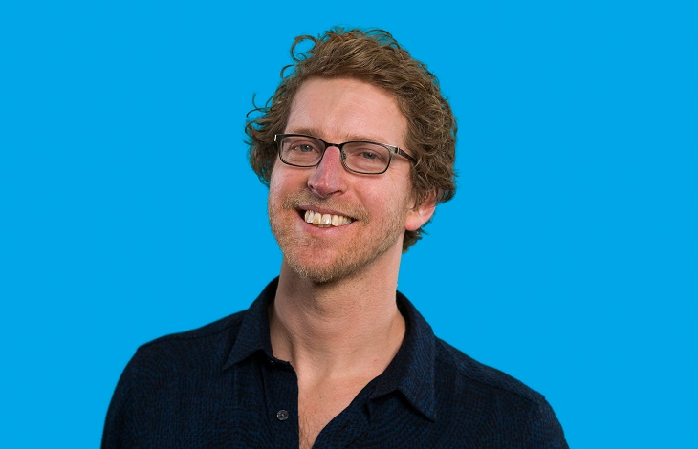
Introductie vanuit onderwijs
Toelichting door Job van ‘t Veer; lector Digitale Innovatie

Slide 6


Introductie vanuit onderwijs
Maarten van den Nieuwenhof-Schilstra
Docent Science & Society Education Group

Slide 7
Science, Business & Policy
Voor alle bèta-masterstudies (~70 studenten)
Sterrenkunde
Biologie
Biomedische Wetenschappen
Scheikunde
Informatica
Energie en Milieuwetenschappen
Mariene Biologie
Wiskunde
Medisch Farmaceutische Sciences
Physics
…
50%

Slide 8
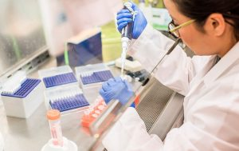






SBP-programma
Master jaar 1: onderzoek in lab, cursussen, etc.
Master jaar 2: Science Business & Policy
September
December
Januari
Juli
SBP courses
SBP-stages
Congres
40 EC
2022:
63 stageprojecten
Introduction to Science & Business (10 EC)
Introduction to Science & Policy (10 EC)
Theory
Project
Theory
Project

Slide 9
Voorbeeldprojecten vorig jaar
Joost de Bruijn – GGD Fryslân
Beleidsadvies over bevordering gezond voedingspatroon ter preventive van overgewicht in Friesland.
Mirjam Hildering-Leemhuis – GGD Fryslân
Beleidsadvies over integrale zorg voor kwetsbare zwangeren in gemeente de Fryske Marren.
Amber Smit – i.o.v. Gemeente Westerwolde
Evaluatie en advise over optimalisatie zorgpad zwangerschapsdiabetes in lage SES-groep.

Slide 10

Project in ons Policy Lab
Adviesproject van 4 weken:
  Start 14 november
  7-8 studenten full-time
  Eind 8 december: poster seminar
Minimale tijdsinvestering
  Max 2 dagdelen
  Begeleiding ligt bij SBP-staff
Opbrengst
  Adviesrapport
  Infographic/poster met advies
Science based advice

Slide 11
Introductie vanuit onderwijs
Joost de Bruijn
Studentenproject bij Academische Werkplaats Publieke Gezondheid GGD
Achtergrond: Masterstudent Biomedische Wetenschappen & SBP
Kennisvraag: Wat kan de gemeente doen in het realiseren van een gezondere voedselomgeving?
Antwoord:
  Wetenschappelijke theorie:
    Welke voedingspatronen zijn (on)gezond & waar komen ze voor?
    Welk soort interventies hebben effect?
  Praktijk:
    Implementeren richtlijnen voedingscentrum
    Regelgeving via bestemmingsplan (omgevingsplan)
    Samenwerking met voedselverstrekkers
Nieuwsgierig? Dit onderzoeksrapport is terug te vinden op www.publiekegezondheid.nl

Slide 12






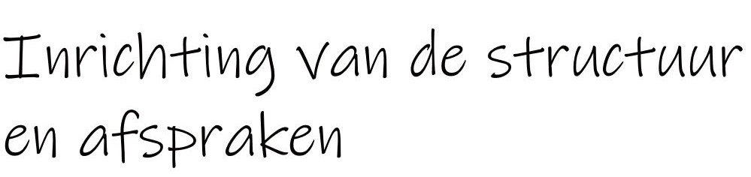



Kennisagenda FPA – Jesse David Marinus
Hoe verbinden wij vragen met elkaar om te komen tot nieuw kennis?

Slide 13
Ons doel is om een goede gezondheid en een gelukkig leven in alle levensfases mogelijk te maken. Daarbij wordt preventie breed gezien ‘van voorkomen dat’ tot ‘voorkomen van erger’.
Ambities:
Goede gezondheid en welzijn
Gelijke kansen voor iedereen

Slide 14
Inventariseren van de kennisvragen
Programmeren van kennisvragen in clusters
Welke vragen passen bij elkaar?
Zijn het vragen die beantwoord kunnen worden met:
  onze huidige kennis of
  moet er onderzoek worden gedaan?

Slide 15
Formuleren en uitvoeren van onderzoeksprojecten

Slide 16
‘Delen’ van kennis en expertise en om vervolgens te ‘doen wat werkt’

Slide 17
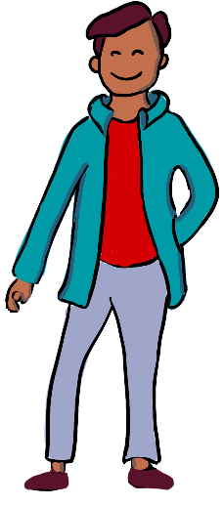
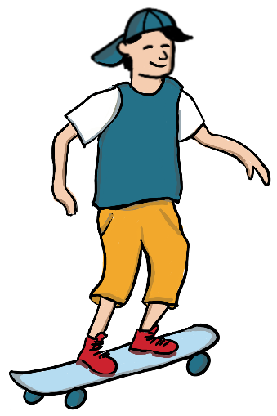


Aan de slag met vraagstukken per levensfase
Wat voor vraagstukken leven er in jouw praktijk?
GRUT
JONG
WIIS
LYTS

Slide 18




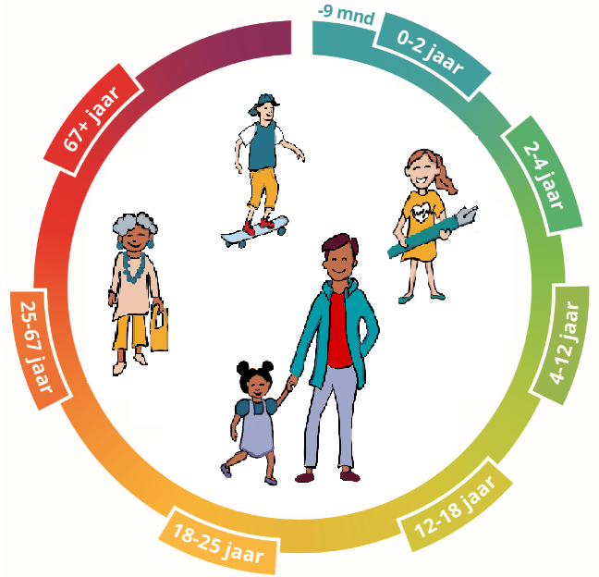



Netwerkorganisatie
Werken in coalities & lerende netwerken
Gezond leven
Ouderschap
Laaggeletterdheid
Participatie
Positieve gezondheid
Mentale gezondheid
Financieel Fit Fryslân
Gezonde Leefomgeving
Integrale wijkaanpak
Meer dan 250 professionals - en dat aantal groeit iedere dag - werken inmiddels samen op ons online samenwerkingsplatform.

Slide 19
Waar kun je aan denken?
Innovatieve oplossingen voor een probleem
Op zoek naar kennis
Procesverbetering
Notes:
Op zoek naar een innovatieve oplossing voor een probleem: Welk probleem speelt er in jullie dagelijkse praktijk, waarvoor je op zoek bent naar een innovatieve oplossing, of bijvoorbeeld een prototype? Er zijn verschillende opleidingen waar studenten (evt in groepjes) bezig gaan met dit soort vragen en via het creatieve design thinking concept op zoek gaan naar innovaties. Voorbeelden van dit type vragen staan onderaan de mail (in groen).
* Op zoek naar kennis: Waar voel je in je dagelijkse werk nog een gebrek aan kennis? Welke dingen wil je graag weten om jouw werk makkelijker of impactvoller te maken? Antwoorden kunnen gezocht worden in de bestaande literatuur, of (deels) gegenereerd worden met een onderzoek gericht op het inwinnen van de kennis die ontbreekt.
* Op zoek naar procesverbetering: Welke processen in jouw dagelijks werk lopen nog niet soepel? Ben je op zoek naar manieren om processen beter in te richten? Ook dit soort vragen kunnen opgepakt worden door studenten.

Slide 20
Voorbeelden van vorig jaar
Hoe kunnen beter inzichtelijk maken wat preventie oplevert
Hoe borgen we integraal werken in en extern?
Hoe geven we kwetsbare inwoners een stem?

Slide 21

Aan de slag!

Slide 22

Terugkoppeling en reflectie
Plenair de opbrengst bespreken:
  Toelichting, vragen verhelderen
  Wat past bij elkaar? Binnen welk thema en/of levensfase?
  Welk type onderzoek denken we dan aan?

Slide 23

“If you do what you’ve always done, ​
you’ll get what you’ve always gotten.”​
​
Tony Robbins

